Slide 1



GRAAD 8
WÊRELD VAN WERK
KWARTAAL 3: LES 2
Notes:
Verwelkom die leerders en laat hulle toe om rustig te raak, hul sitplekke in te neem en hul leermateriaal reg te kry.

Slide 2
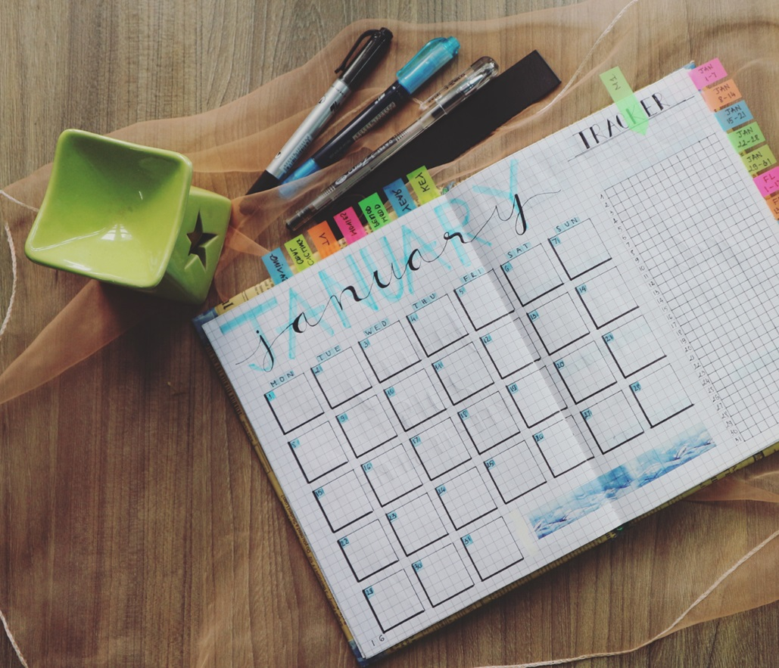
REFLEKSIE TERUGVOER
Notes:
Herinner leerders aan die Refleksie-aktiwiteit (Aktiwiteit 3, Les 1 – Werkkaart) wat hulle verlede week as huiswerk voltooi het. Verduidelik dat hierdie aktiwiteit 'n voorbeeld van "metakognisie" is.
Vra leerders om die term "metakognisie" te definieer. Sodra sommige antwoorde versamel is, verduidelik die definisie as volg: "Metakognisie behels besinning oor jou denkproses en hoe jy jou leerstrategieë kan verbeter."
Verduidelik dat metakognisie een van die vele belangrike denk- en leervaardighede is wat hulle in vandag se les sal ondersoek.
Voordat u met nuwe inhoud voortgaan, begin 'n kort terugvoersessie. Vra 'n paar leerders om hul refleksies oor die Refleksie-aktiwiteit van verlede week te deel deur die volgende vrae te beantwoord:
In watter vakke het jy die beste of swakste gevaar?
Watter vakke het jou die meeste betrek of gemotiveer?
Was daar enige aktiwiteite of onderwerpe wat jou nuuskierigheid aangewakker het of jou opgewonde gemaak het om meer te leer?

Slide 3
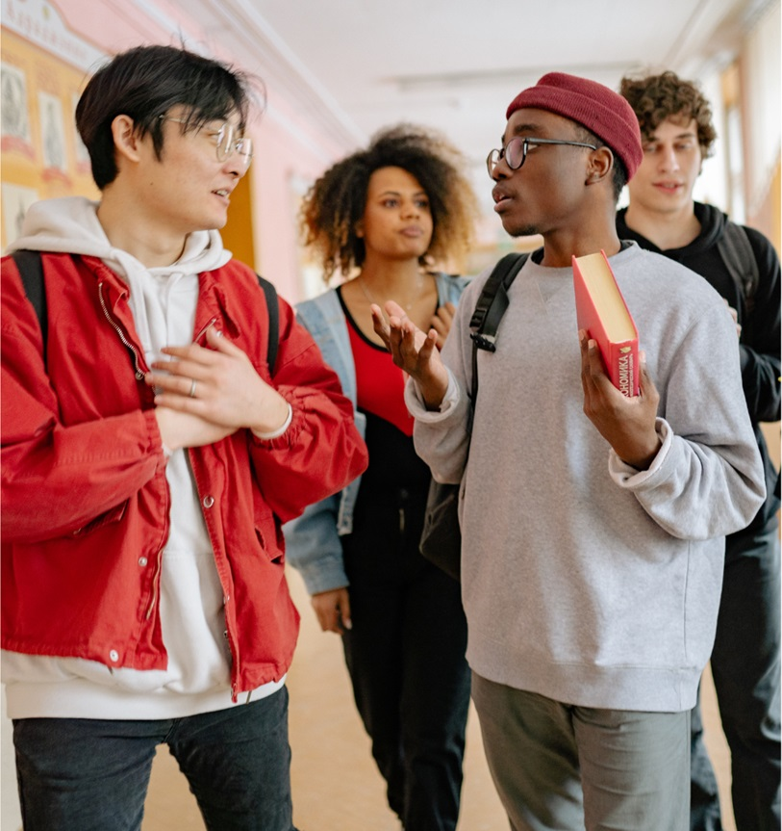
Teen die einde van hierdie les behoort jy ...
Die unieke eise van elke akademiese vak te verstaan in terme van die spesifieke denkvaardighede wat benodig word.
Die uiteenlopende leervaardighede wat benodig word om verskillende vakke en akademiese take doeltreffend te navigeer te verstaan.
Notes:
Verduidelik aan leerders dat elke skoolvak unieke uitdagings en eise het. Om sukses in verskillende vakke te behaal, moet hulle spesifieke denk- en leervaardighede ontwikkel.
Deel die leerdoelwitte vir vandag se les:
Verstaan die unieke eise van elke akademiese vak in terme van die spesifieke denkvaardighede wat benodig word.
Verstaan die uiteenlopende leervaardighede wat nodig is om verskillende vakke en akademiese take effektief te navigeer.

Slide 4


METAKOGNISIE
KREATIEWE DENKE
Besinning oor jou denkproses en hoe jy jou leerstrategieë kan verbeter.
Om met verbeeldingryke en onkonvensionele idees vorendag te kom.
Notes:
Rig die leerders se aandag op die konsep denkvaardighede. Denkvaardighede behels 'n reeks vermoëns en strategieë wat 'n mens gebruik om inligting te verwerk, konsepte te verstaan, probleme op te los, en kennis op te doen. Dit is belangrik om te onthou dat denkvaardighede nie beperk is tot spesifieke vakke nie. Hulle is oordraagbaar en kan in verskillende vakke toegepas word om jou leerervaring te verbeter.
Verduidelik die konsep van oordraagbare vaardighede en beklemtoon dat dit vaardighede is wat oor verskillende kontekste en situasies toegepas kan word.
Verduidelik dat ons in hierdie afdeling verskillende tipes denkvaardighede wat vir akademiese sukses en alledaagse probleemoplossing noodsaaklik is, sal ondersoek.
Hersien kortliks die konsep van metakognisie wat in Skyfie 2 behandel is.
Vra leerders om die definisie te herroep. Vra hulle dan in watter vakke hulle glo hierdie vaardigheid van toepassing is. Beklemtoon dat metakognisie in alle vakke relevant is weens sy vermoë om leerstrategieë en begrip te verbeter.
Voordat u die definisie op die skyfie onthul, vra leerders om hul begrip van 'kreatiewe denke' te gee.
Sodra antwoorde versamel is, verduidelik die definisie as: "Kreatiewe denke behels Om met verbeeldingryke en onkonvensionele idees vorendag te kom."
Vra leerders om 'n paar vakke te noem wat tipies kreatiewe denke vereis.
Vra hulle om hul keuses te regverdig deur 'n aktiwiteit in elke vak te verduidelik wat die gebruik van hierdie vaardigheid noodsaaklik sou maak. Moedig hulle aan om persoonlike ervarings of voorbeelde te gebruik.

Slide 5


LOGIESE DENKE
ANALITIESE DENKE
Stelselmatige ontleding van leidrade om verkeerde opsies uit te skakel en logiese gevolgtrekkings te maak.
Verdeling van komplekse probleme in kleiner, meer hanteerbare dele.
Notes:
Gebruik dieselfde onderrigmetode wat u vir kreatiewe denke gebruik het om die oorblywende denkvaardighede wat op Skyfie 5 en Skyfie 6 verskyn, bekend te stel en te verken.
"Logiese denke behels die stelselmatige ontleding van leidrade om verkeerde opsies uit te skakel en logiese gevolgtrekkings te maak."
"Analitiese denke behels die verdeling van komplekse probleme in kleiner, meer hanteerbare dele."

Slide 6


KRITIESE DENKE
PROSEDURELE DENKE
Ontleding van iets vanuit verskillende perspektiewe, ondersteuning van argumente met bewyse en bevraagtekening van aannames.
Volg stap-vir-stap instruksies vir die voltooiing van 'n taak om te verseker dat elke stap duidelik en logies is, en ‘n chronologiese volgorde volg.
Notes:
"Kritiese denke behels die ontleding van iets vanuit verskillende perspektiewe, ondersteuning van argumente met bewyse en bevraagtekening van aannames. "
"Prosedurele denke behels die volg van stap-vir-stap instruksies vir die voltooiing van 'n taak om te verseker dat elke stap duidelik en logies is, en 'n chronologiese volgorde volg."

Slide 7

AKTIWITEIT IN PARE
Notes:
Leerders moet nou Aktiwiteit 1 (Les 2 – Werkkaart) in pare voltooi. Verduidelik dat leerders in hierdie aktiwiteit spesifieke leeraktiwiteite by die relevante denkvaardighede sal moet pas.
Sodra leerders die aktiwiteit voltooi het, laat hulle toe om hul antwoorde met die gegewe Les 2 – Werkkaart MEMO te vergelyk.

Slide 8


PROBLEEMOPLOSSING
Dit behels die gebruik van kritiese en kreatiewe denke om probleme te identifiseer en op te los.
Dit is ‘n belangrike vaardigheid in alle vakke, veral in Wiskunde en Natuurwetenskappe.
Notes:
Lig leerders in dat ons nou oorbeweeg na die konsep leervaardighede. Verduidelik dat leervaardighede regdeur hul lewe gebruik kan word. Van die voltooiing van skoolprojekte en universiteitsopdragte tot die navigasie van professionele pogings, die nastreef van persoonlike belangstellings, en doeltreffende kommunikasie in verskeie sosiale en professionele kontekste. Hierdie vaardighede kan voortdurend ontwikkel en verbeter word. Leervaardighede is 'n sambreelterm vir vermoëns wat 'n mens help om nuwe kennis op te doen.
Rig leerders se aandag op Aktiwiteit 2 (Les 2 – Werkkaart). Verduidelik dat leerders in hierdie afdeling die leervaardighede met hul ooreenstemmende verduidelikings sal verbind terwyl u deur skyfies 8 tot 13 werk. Laat leerders toe om mekaar se antwoorde volgens Les 2 – Werkkaart MEMO na te gaan voordat hulle met die Refleksie-aktiwiteit (Aktiwiteit 3, Skyfie 14) begin.
Begin deur die konsep probleemoplossing bekend te stel.
Vra leerders of hulle vroeër vanjaar uit ons vriendskappe- en verhoudingsles (Gr8 Kwartaal 1 Week 7-9) kan onthou wat probleemoplossing behels.
Verduidelik dat probleemoplossing die toepassing van kritiese en kreatiewe denke behels om uitdagings te identifiseer en op te los.
Beklemtoon dat dit 'n deurslaggewende vaardigheid in alle vakke is, veral in Wiskunde en Natuurwetenskappe.
Nooi leerders om 'n bydrae te lewer deur ander vakke te noem waar probleemoplossingsvaardighede waardevol is of om voorbeelde/ervarings met hierdie vaardigheid uit hul eie studie te deel.

Slide 9

SPANWERK
Werk doeltreffend saam met ander as lid van 'n span.
Dit is veral belangrik in groepprojekte en -aktiwiteite oor verskeie vakke heen.
Notes:
Om die onderlinge verbondenheid van leervaardighede te illustreer, verduidelik dat probleemoplossing dikwels spanwerk vereis, wat behels dat 'n mens doeltreffend saam met ander as lid van 'n span werk.
Beklemtoon dat dit veral belangrik is in groepprojekte en -aktiwiteite oor verskeie vakke heen.
Nooi leerders om 'n bydrae te lewer deur ander vakke te noem waar spanwerk waardevol is of om voorbeelde/ervarings met hierdie vaardigheid uit hul eie studie te deel.

Slide 10

SELFBESTUUR
Organiseer en bestuur jouself en jou take verantwoordelik en doeltreffend.
Hierdie vaardigheid is noodsaaklik vir die handhawing van fokus en dissipline in alle vakke.
Notes:
Om 'n goeie spanlid te wees vereis selfbestuur. Definieer selfbestuur as die vermoë om jouself en take verantwoordelik en doeltreffend te organiseer en te bestuur.
Beklemtoon die belangrikheid daarvan om verantwoordelikheid vir 'n mens se optrede en take binne 'n span te neem. Beklemtoon die behoefte aan die bestuur van tyd, hulpbronne en prioriteite om te verseker dat take doeltreffend voltooi word.
Beklemtoon dat hierdie vaardigheid noodsaaklik is vir die handhawing van fokus en dissipline in alle vakke. Selfbestuur is ook van kardinale belang namate leerders oorgaan na tersiêre studies waar hulle groter onafhanklikheid en die verwagting van selfgerigte leer sal ervaar. Hierdie vaardigheid rus hulle nie net vir akademiese sukses toe nie, maar dien ook as voorbereiding vir die arbeidsmag. Werkgewers soek individue wat hul tyd doeltreffend kan bestuur, take kan prioritiseer en onafhanklik kan werk. Deur hierdie vaardighede op hoërskool te slyp, is leerders beter voorbereid op sukses in hul toekomstige loopbane.
Nooi leerders om 'n bydrae te lewer deur ander vakke te noem waar selfbestuur waardevol is of om voorbeelde/ervarings met hierdie vaardigheid uit hul eie studie te deel.

Slide 11

KOMMUNIKASIE
Doeltreffende oordrag van inligting en idees met behulp van verskillende vorme van uitdrukking, insluitend visuele-, simboliese- en taalvaardighede.
Dit is veral belangrik in Tale en Skeppende Kunste.
Notes:
Stel kommunikasie bekend as nog 'n noodsaaklike aspek om 'n goeie spanlid te wees. Kommunikasie is die proses om inligting en idees doeltreffend oor te dra deur verskillende vorme van uitdrukking te gebruik, insluitend visuele-, simboliese- en taalvaardighede.
Beklemtoon dat doeltreffende kommunikasie nie net daaroor gaan om jouself duidelik uit te druk nie, maar ook om aktief te luister en om ander se perspektiewe verstaan om samewerking en begrip binne 'n span te bevorder.
Beklemtoon dat dit veral belangrik is in Tale en Skeppende Kunste.
Nooi leerders om 'n bydrae te lewer deur ander vakke te noem waar kommunikasie waardevol is of om voorbeelde/ervarings met hierdie vaardigheid uit hul eie studie te deel.

Slide 12

VERWERKING VAN INLIGTING
Versameling, ontleding, organisering en kritiese evaluering van inligting.
Dit is 'n belangrike vaardigheid in vakke soos Sosiale Wetenskappe, waar jy groot hoeveelhede inligting moet verwerk.
Notes:
Stel verwerking van inligting bekend as 'n waardevolle vaardigheid wat 'n mens se bydraes as spanlid verbeter. Definieer inligtingverwerking as die sistematiese benadering tot die versameling, ontleding, organisering en kritiese evaluering van inligting om insigte te verkry en ingeligte besluite te neem.
Beklemtoon dat dit 'n belangrike vaardigheid is in vakke soos Sosiale Wetenskappe, waar jy groot hoeveelhede inligting moet verwerk.
Nooi leerders om 'n bydrae te lewer deur ander vakke te noem waar verwerking van inligting waardevol is of om voorbeelde/ervarings met hierdie vaardigheid uit hul eie studie te deel.

Slide 13

GEBRUIK VAN TEGNOLOGIE
Die doeltreffende gebruik van tegnologie met inagneming van jou verantwoordelikheid teenoor die omgewing en die gesondheid van ander.
Hierdie vaardigheid is van kardinale belang in alle vakke.
Notes:
Stel die gebruik van tegnologie bekend as 'n integrale komponent van inligtingverwerking. Definieer gebruik van tegnologie as die vermoë om tegnologie doeltreffend en verantwoordelik te gebruik, met inagneming van omgewingsvolhoubaarheid en die welstand van ander.
Beklemtoon dat hierdie vaardigheid van kardinale belang is in alle vakke.
Nooi leerders om 'n bydrae te lewer deur ander vakke te noem waar die gebruik van tegnologie waardevol is of om voorbeelde/ervarings met hierdie vaardigheid uit hul eie studie te deel.

Slide 14

REFLEKSIE
Notes:
Skyfie 14: Sluit die les af en verduidelik die refleksie-aktiwiteit (Aktiwiteit 3, Les 3 – Werkkaart).
In hierdie refleksie-aktiwiteit sal leerders die geleentheid kry om hul eie denk- en leervaardighede te evalueer. Hulle sal hul sterk- en swakpunte oor verskillende vaardigheidsareas beoordeel.

